Slide 1
CATLAS 개발일지 - 1
2016010873 박정욱

Slide 2
목차
1. 개발 목적
2. 사용 도구 및 기술 개요
3. 진척 상황

Slide 3
개발 목적
1. 유지보수 불가
2. 관심 미비
3. 개인 실력 향상
4. 단체 이름으로 개발 기록

Slide 4

개발 목적
Footer paragraph of CATLAS(2017)

Slide 5
개발 목적
학생들이 학과에 기여할 수 있는 경로가 명확하지 않다
선배들의 작업물이 별도로 관리되지 않아 후배들에게 전달되지 못하고 유실된다

Slide 6

개발 목적
https://github.com/GNU-CS

Slide 7
사용 도구 및 기술
Three-Tier Architecture
Frontend – Presentation Tier
JavaScript
React
Backend – Application Tier
Python
Django

Slide 8
Frontend
프레임워크 결정 이슈에 의거하여 다음과 같이 결정함:
언어 : JavaScript
프레임워크 : React, semantic-ui-react

Slide 9
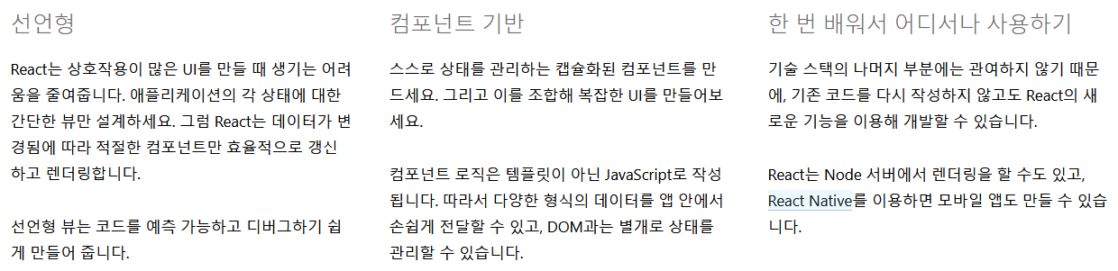
React

Slide 10
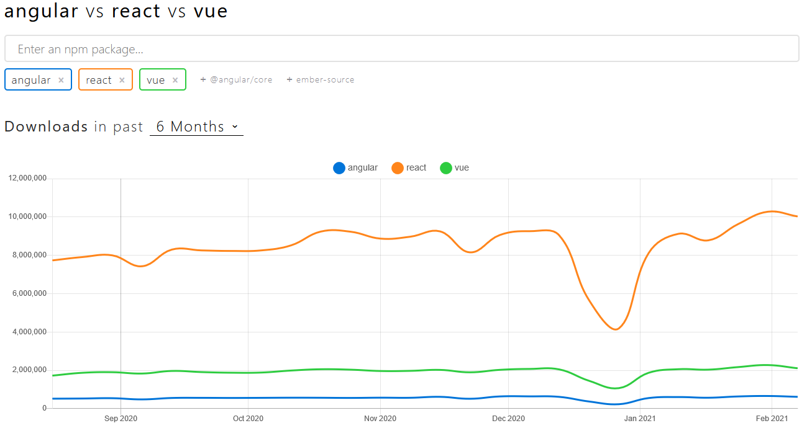
npm trends

Slide 11
Backend
기술 스택 결정 이슈에 의거하여 다음과 같이 결정함:
언어 : Python
프레임워크 : Django, django-rest-framework

Slide 12

Django
Django는 신속한 개발과 깨끗하고 실용적인 디자인을 장려하는 고급 Python 웹 프레임워크입니다. 숙련된 개발자가 구축한 이 제품은 웹 개발의 번거로움을 많이 처리하므로, 바퀴를 다시 돌릴 필요 없이 앱 작성에 집중할 수 있습니다. 무료 오픈 소스입니다.

Slide 13
그 외 도구들
Insomnia
Visual Studio Code
Git(Hub)
Docker(예정)

Slide 14


작동 예상도
REST Response
Docker Container
Frontend Webpage
Backend App
REST Request

Slide 15
REST
REpresentational State Transfer
Architectural Styles and the Design of Network-based Software Architectures – Roy T. Fielding
REST API(RESTful API, 레스트풀 API)란? 구현 및 사용법

Slide 16
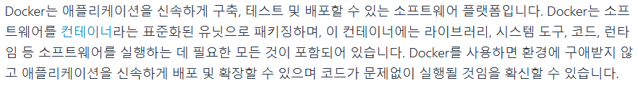
Docker
https://aws.amazon.com/ko/docker/

Slide 17
진척 상황
메인 페이지 및 Footer 작성 – 진행 중
계정명/비밀번호 입력을 통한 인증 시스템 – 진행 중
동아리/집부 페이지 – 예정 중
게시판 및 게시글 관리 기능 –
관련 웹사이트 바로가기 페이지 – ○

Slide 18
진척 상황 표
기능 | 현황
메인 페이지, Footer | △
계정 인증/관리 | △
동아리/집부 페이지 | △
게시판/게시글 관리 | △
바로가기 페이지 | ○
기능 | 현황
사진첩 | ✕
Docker 패키징 | ✕

Slide 19
Todo
Frontend/Backend/그 외 도구에 대해 더 자세한 PPT 작성
개강 이전까지 서비스 배포를 목표로 개발 진행
미리보기 – Frontend, Backend

